Slide 1
Active Server Pages
Prof. Yousef B. Mahdy
Faculty of Computers and Information Sciences
Assiut University

Slide 2
Definition
You can use Microsoft® Active Server Pages (ASP) to create dynamic and interactive Web pages.
An ASP page is a Hypertext Markup Language (HTML) page that contains script commands that are processed by the Web server before being sent to the client's browser. This explains how the term "server-side script" originated.
HTML is the simplest language for writing Web pages, but it allows you to create only static Web pages. When a Web client requests a static HTML file from a Web server, the Web server sends the HTML file directly to the client without any computation being done. The client's browser then processes the HTML code in the file and displays the content.

Slide 3
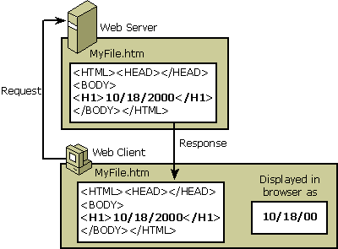
HTML file

Slide 4
VBScript is the simplest language for writing ASP pages.
When a Web client requests an ASP file from a Web server, the Web server sends the ASP file through its ASP engine, where all the server-side script code is executed or converted into HTML code. The converted code is then sent to the Web client.

Slide 5
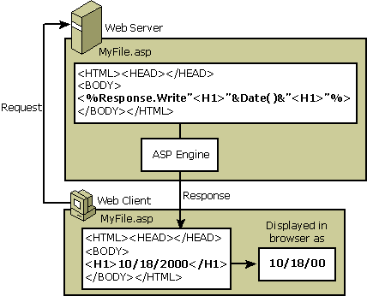
ASP file

Slide 6
Unlike conventional Common Gateway Interface (CGI) applications, which are difficult to create, ASP is designed to greatly simplify the process of developing Web applications.
With a few lines of script, you can add database connectivity or advanced customization features to your Web pages. In the past, you had to know PERL or C to add such functionality, but with ASP you can use ordinary Web scripting languages such as Microsoft JScript (Microsoft's implementation of the ECMA 262 language specification), Microsoft Visual Basic® Scripting Edition (VBScript), or any COM-compliant scripting language, including JavaScript, PERL, and others.
You can dramatically extend the power of ASP by using Component Object Model (COM) components in your ASP pages. COM components are pieces of compiled code that can be called from ASP pages. COM components are secure, compact, and reusable objects that are compiled as DLLs. They can be written in Visual C++, Visual Basic, or other languages that support COM.

Slide 7
Active Server Pages
ASP هي اختصار للاسم Active Server Pages أو كما يسميها البعض "صفحات المزود النشط"، و تنطق " آي إس بي " ASP . هي تقنية طورتها شركة مايكروسوفت لإنشاء صفحات وتطبيقات ويب قوية و ديناميكية. لإنشاء هذه الصفحات يمكنك إضافة أوامر HTML أو أحد لغات البرمجة النصية Scripting language مثل VBScript أو JScript، ويمكنك أيضاً ربط هذه الصفحات بقاعدة بيانات مثل Access أو SQL Server.
The document contains some commands that the server processes.
  Microsoft ASP supports
    VBScript (similar to Visual Basic)
    JScript (Javascript)
There are other languages supported this way (by some HTTP Servers).
  PHP, Cold Fusion, JSP

Slide 8
معالجة صفحات ASP
تختلف صفحات ASP عن صفحات HTML في أن معالجة هذه الصفحات تكون من جانب الجهاز الذى يعمل كخادم ويب لا جهاز المستخدم.
حيث يكون مثبت في الجهاز الخادم برامج بها مكتبة ربط ديناميكية تدعى ASP.DLL، فعندما يطلب المستخدم صفحة بالامتداد .asp فإن الخادم يقوم بمعالجة أوامر ASP الموجودة في هذه الصفحة ويرسل النتيجة الى جهاز المستخدم وهذه النتيجة عبارة عن أوامر HTML لعرضها في مستعرض الويب على جهاز المستخدم.
هذا الأسلوب يوفر درجة من الأمان لهذه الصفحات كما أنها تحفظ حقوق المبرمج من النسخ. حيث أن المستخدم لا يمكنه رؤية أوامر ASP عند عرض مصدر الصفحة، وإنما يرى أوامر HTML وهي ناتج المعالجة. والصورة التالية توضح عملية المعالجة :

Slide 9
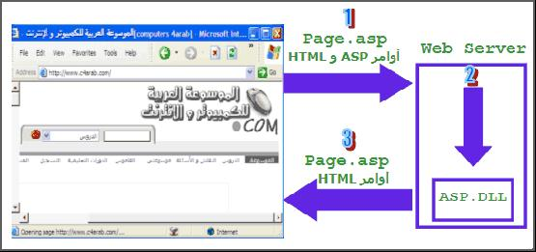

Slide 10
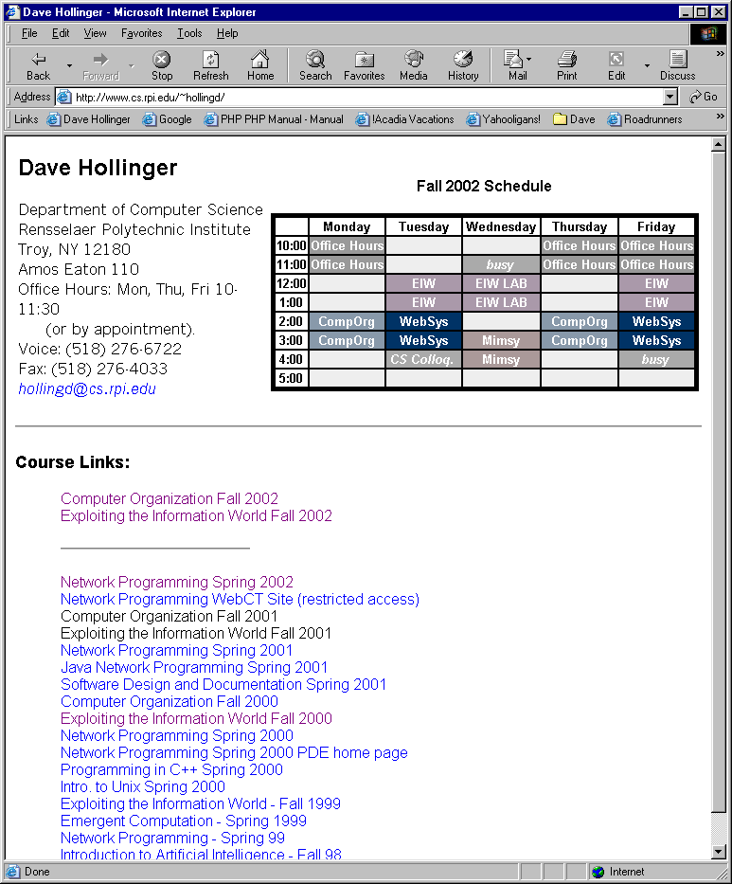
CGI vs. "Smart Server"
request
request
HTTP
Server
HTTP
Server
response
response
request
response
<%@ Language VBScript %>
<HTML>
<HEAD>
<TITLE>foo</TITLE>
</HEAD>
<BODY>
<H1>Hello World</H1>
<UL>
<%
Dim i
FOR i=1 TO 10
Response.Write("<LI>"&i&"</LI>")
NEXT
%>
</UL>
</BODY>
</HTML>
CGI
Program
ASP Document

Slide 11
Sample Document
Server reads this
Browser gets this
<%@ Language VBScript %>
<HTML>
<HEAD>
<TITLE>foo</TITLE>
</HEAD>
<BODY>
<H1>Hello World</H1>
<UL>
<%
Dim i
FOR i=1 TO 3
Response.Write("<LI>"&i&"</LI>")
NEXT
%>
</UL>
</BODY>
</HTML>
<HTML>
<HEAD>
<TITLE>foo</TITLE>
</HEAD>
<BODY>
<H1>Hello World</H1>
<UL>
<LI>1</LI>
<LI>2</LI>
<LI>3</LI>
</UL>
</BODY>
</HTML>

Slide 12
في هذا الفصل التالى سأقوم بشرح كيفية تثبيت السيرفر و تشغيله فهي نقطة أساسية لبدأ العمل و للتأكد من الصفحات التي كتبناها و إجراء التعديلات عليها حسب ما تقتضيه حاجتنا و لنبدأ ذلك . في البداية نذهب للمستكشف أو My Computerو منه نختار Control Panel ستظر عدة خيارات اختر منها إضافة و إزالة البرامج. ستظهر لك الشاشة التالية و التي بها عدة اختيارات معلمة و غير ها لا ستجد من بينهاInternet Information Services IIS قم باختياره ثم اختر التالي,,سيطلب منك إسطوانة الويندوزXP ليتم تثبيت المكونات components على جهازك.

Slide 13
تثبيت السيرفر
وهناك برنامجين مناسبين لهذه العميلة وهما : PWS وهي اختصار لـ Personal Wep Server و برنامج IIS وهو اختصار لـ Internet Information Server . و يعتمد اختيار أحد هذين البرنامجين على نظام التشغيل لديك كما هو موضح في الجدول التالي:
نظام التشغيل برنامج خادم الويب
Win NT Server IIS
Win 2000 workstation/Server IIS
Win XP IIS
Win 9X (98/95) PWS

Slide 14
و النسخة IIS 5.0 هي النسخة المناسبة لـ Win 2000/XP والتي تكون جزء من نظام التشغيل، فلا حاجة لتحميلها، ولكن إن لم تكون موجودة فيمكن تثبيتها من Windows 2000 CD-ROM. أدخل القرص في محرك الأقراص واتبع الخطوات التالية :

Slide 15
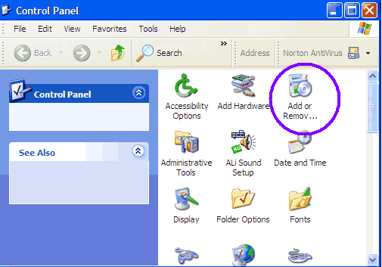

Slide 16
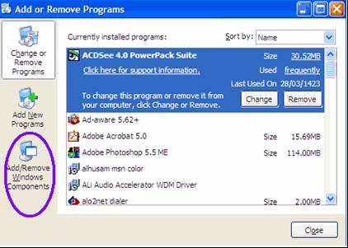
ثم اختار الأمر Add or Remove Programs كما هو واضح فى الشاشة التالية:

Slide 17
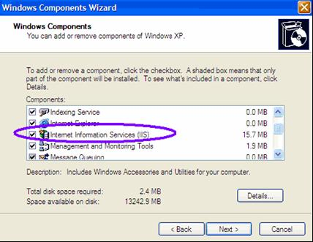
ثم اختار المكون Internet information Services (IIS) كما هو واضح فى الشاشة التالية:

Slide 18
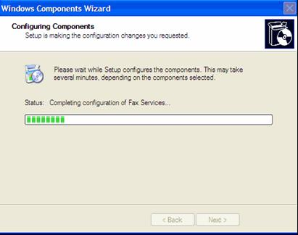
ثم سوف تتم عملية التثبيت كما توضحها الشاشة التالية:

Slide 19
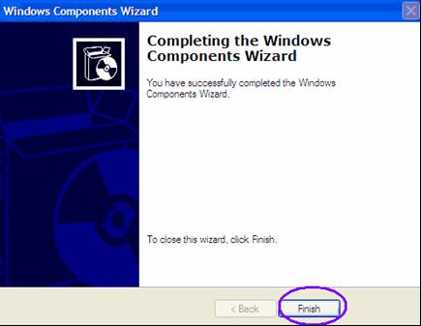
وبعد الأنتهاء من عملية التثبيت اختار الأمر "انهاء" من الشاشة التالية:

Slide 20
بعد تنصيب برنامج خادم الويب المناسب، سنتعرف على بعض الخصائص الهامة لهذين البرنامجين!
برنامج IIS :
بعد ذلك تعود للوحة التحكم و تختار من الأسفل Administrative Tools :

Slide 21
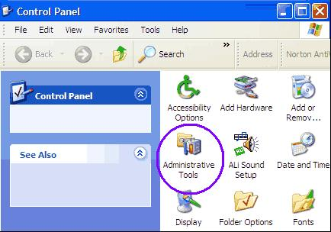

Slide 22
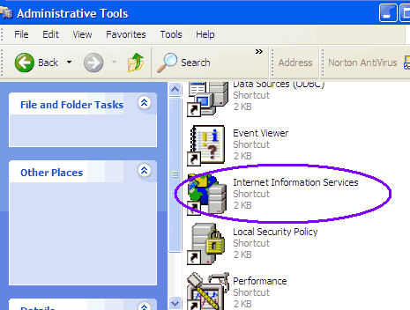
ستظهر لك هذه الشاشة ,, و منها تقوم بالضغط على ال Internet Information Services :

Slide 23
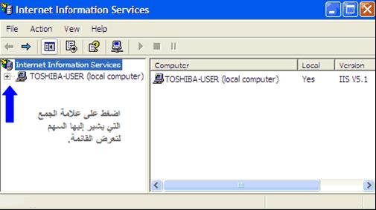
بالنقر على أيقونة Internet Information Service سيفتح معك برنامج IIS كما يبدو في الصورة:

Slide 24
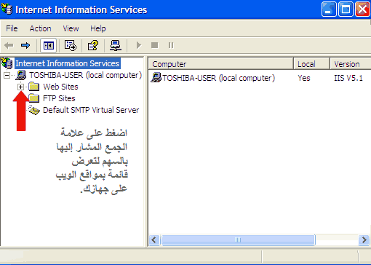
بعد تشغيل الـ IIS ستظهر لك هذه الشاشة السابقة و التي ترى فيها اسم الكمبيوتر و هو Toshiba هنا و هذه النافذة مثل المستكشف حيث أن الجهة اليمين تظهر الدليل الفرعي لما تختاره من اليمين وطبعا قم بالضغط على اسم الكمبيوتر مرتين .

Slide 25
سترى دليلا فرعيا هو Web Sites انقر عليه مرتين بالفأرة ستجد أنه قد ظهر لك Default Web Sites و طبعا هؤلاء المواقع التي تكون في الدليل الفرعي للـ Default Web Sites حيث تقوم بوضع جميع أعمالك التي تود تجربتها عن طريق السيرفر في محرك الأقراص الصلبة C:\ ثم تختار منه المجلدInetpub ثم تختار المجلد wwwroot و الذي يمثل دليل السيرفر و بالتالي تظهر كل المجلدات للمواقع التي تصممها به و عن اختيار أي مجلد أو موقع من جهة اليمين سيفتح لك المجلد كأنك في المستكشف تمام.

Slide 26
لتغيير مجلد البداية لموقعك
مجلد البداية هو المجلد الجذري أو المجلد الأم الذي يحتوي على جميع صفحات الويب والمجلدات الفرعية، كل موقع ويب يجب أن يكون له مجلد بداية لكي ينطلق منه المستخدمون في تصفح الموقع ! في برنامج IIS يوجد مجلد افتراضي ينشأ عند تثبيت البرنامج لأول مرة، ولكن بإمكانك تغيير هذا المجلد إلى مجلد آخر إذا أردت.

Slide 27
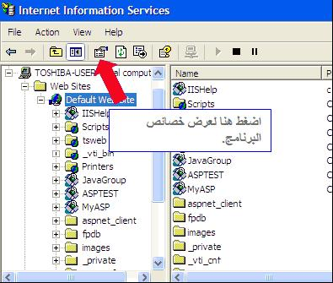

Slide 28
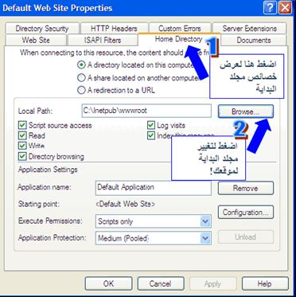

Slide 29
لإنشاء مجلد وهمي لموقع الويب على جهازك
بما أن المستخدمين لا يستطيعون الوصول إلا للصفحات الموجودة في مجلد البداية أو أي مجلد فرعي تحته ، فإن المجلد الوهمي Virtual Directory يُمَكّن المستخدمين من الوصول إلى مجلد غير موجود في مجلد البداية أو أي مجلد فرعي تحته ! وبغض النظر عن موقعه الأساسي على جهازك. فمثلاً لو كان لديك مجلد به صفحات ويب ولا تريد نسخها في مجلد البداية أو في أي مجلد فرعي تحته فإنه بإمكانك أن تجعل هذا المجلد كمجلد وهمي وكأنه مجلد فرعي تحت مجلد البداية بدون تغيير موقعه بالفعل ! مع ملاحظة أن المستخدمون لن يعرفوا الموقع الفعلي للمجلد على الجهاز .

Slide 30
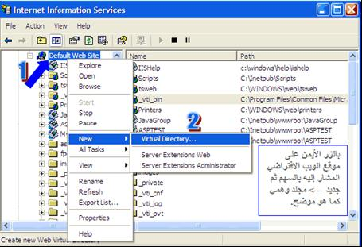

Slide 31
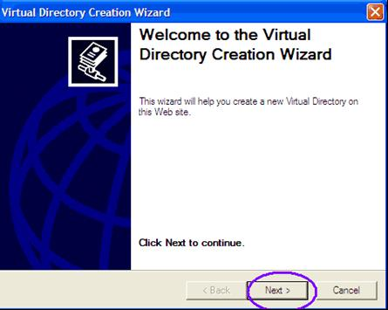

Slide 32
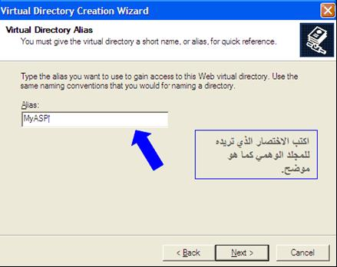

Slide 33
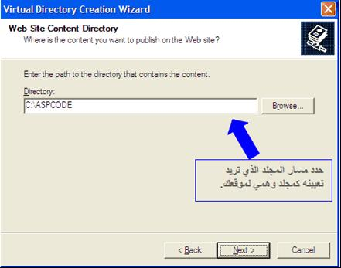

Slide 34
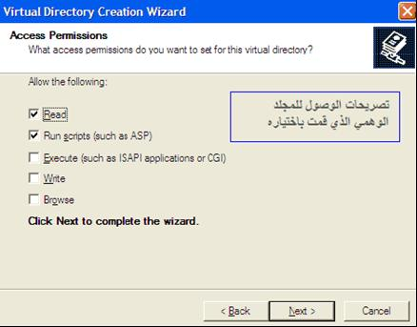

Slide 35
الخياران Read and Run scripts تكون نشطة في الوضع الافتراضي، فالخيار Read يمكن المستخدمين من عرض الصفحة، وRun script يمكنهم من تشغيل ملفات الأوامر النصية الموجودة بالصفحة مثل أوامر ASP، أما الخيار Execute فإنه يشغل البرامج الموجودة في المجلد قد يسبب تنشيطه مشاكل أمنية لذا لا ينشط عادة.
أما الخيار write لإنشاء ملفات في المجلد، والخيار الأخير Browse عندما يحدد المستخدم اسم المجلد ولا يحدد اسم الصفحة التي يريدها يمكنه هذا الخيار من عرض جميع الصفحات الموجودة تحت هذا المجلد . أيضاً لا يجب تنشيط هذا الخيار ! لأنه ربما توجد صفحات لا تريد المستخدم أن يصل إليها أو يعلم بوجودها .

Slide 36
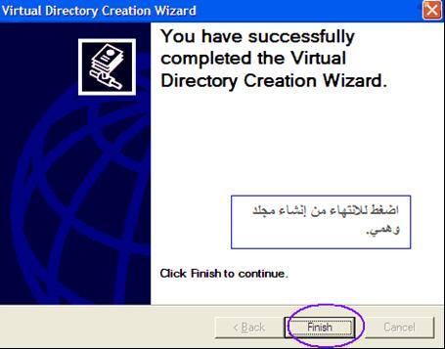

Slide 37
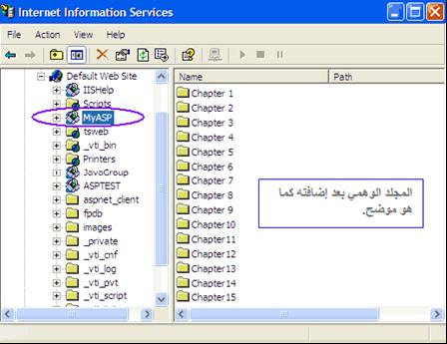

Slide 38
ما المطلوب الآن
علينا أن ننشئ مجلد فرعي تحت مجلد البداية الافتراضي والذي تجده في المسار C:\Inetpub\wwwroot وليكن هذا المجلد بالاسم ASPTEST مثلاً .
لنحفظ فيه صفحات ASP التي سننشئها معاً في الدروس القادمة بإذن الله. لست بحاجة لجعل هذا المجلد كمجلد وهمي نظراً لأنه يعتبر مجلد فرعي تحت مجلد البداية الافتراضي.
بعد أن أنشئنا المجلد ASPTEST فإننا سنختبر عمل البرنامج الذي ثبتناه على أجهزتنا وذلك بكتابة كود ASP للاختبار فقط، فلا تقلق إذا لم تفهم هذا الكود. فكل ما عليك هو أن تفتح برنامج المفكرة وتنسخ فيه الكود التالي:

Slide 39
<%
Response.Write(" هذا مجرد اختبار لعمل برنامج خادم الويب على جهازي")
%>
احفظ الصفحة بالاسم test.asp في المجلد ASPTEST الذي قمنا بإنشائه قبل قليل. ثم افتح المتصفح واكتب العنوان التالي:
http://localhost/ASPTEST/test.asp
حيث أن كلمة localhost تشير إلى خادم الويب على جهازك يمكنك استبدالها باسم الكمبيوتر أو برقم IP التالي : 127.0.0.1 وهو رقم أجهزة الكمبيوتر التي تعمل ببروتوكول TCP/IP للإشارة إلى نفسها . ستظهر النتيجة كما بالصورة:

Slide 40
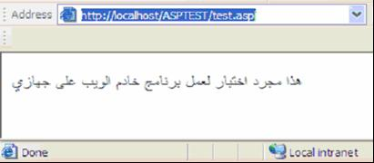

Slide 41
مما يتكون ملف ASP
ملف ASP يشبه إلى حد ما ملفات HTML، فهو يحتوي على أوامر HTML وكذلك يحتوي على أوامر نصية كالـ VBScript و JScript وغيرها! ويحتوي أيضاً على أوامر خاصة بها تتم معالجتها على الجهاز المزود للخدمة، ويتم وضعها بين العلامتين <% و %>. هاتين العلامتين تنبه برامج خادم الويب بأن ما بينها هي أوامر ASP تحتاج لمعالجة في الخادم قبل إرسال الصفحة المطلوبة للمستخدم.

Slide 42
Example 1:
<HTML>
<HEAD>
<TITLE>Hello, World !</TITLE>
</HEAD>
<BODY>
<%
Response.Write “Hello, World!”
%>
</BODY>
</HTML>

Slide 43
كما تلاحظ ملف ASP من الممكن أن يكون:
شفرة HTML عادية:
<HTML>
<HEAD>
<TITLE> Hello, World !</TITLE>
</HEAD>
<BODY>
</BODY>
</HTML>

Slide 44
يتم فيها إدراج شفرات وسكريبتات لغة ASP، والتي تكون بين العلامتين:
<% هنا اكتب شفرة ASP التي تريدها %>
وكما ترى وتستنتج الآن أن شفرة ASP تتكون من وسم البداية (Beginning Tag) <% شفرة السكريبت Script Code ووسم النهاية (Ending Tag) %> كما يمكنك كذلك إدراج شفرات وأوامر لغة HTML داخل شفرات وأوامر لغة ASP والتي غالبا ما تكون بغرض أعمال التنسيق، ثم قم بحفظ هذا المـلف بالامتداد (.asp) ومن الممكن أن تحتوي هذه الشفرة على أي تعبيرات expressions أو تقارير statements أو إجراءات procedures أو دوال function أو معاملات operators صحيحة بالنسبة للغة السكريبت Scripting Language التي تستخدمها، ولغة السكريبت الافتراضية في لغة ASP هي لغة VBScript، ويمكنك استخدام أي لغة Scripting Language أخرى من اللغات المعروفة، مثل Python وPERL، عليك حينئذ أن تقوم بتركيب محثات script engines الخاصة بها.

Slide 45
فمثلا يمكن استخدام لغة JavaScript عن طريق اعلانها على أنها هي لغة السكريبت Scripting Language الافتراضية لصفحة ما أو جميع صفحات موقعك بأن تضع الأمر التالي في بداية الصفحة:
<%@ language = “javascript”%>
وأخيرا عندما تقوم بكتابة عنوان هذه الصفحة في المتصفح Browser، يبحث الخادم عن هذه الصفحة ثم يقوم بمعالجة وتنفيذ جميع شفرات وأوامر لغة ASP التي توجد بين العلامتين <%و %>، ثم يقوم بإرسال نتيجة المعالجة والتنفيذ إلى المتصفح الذي يقوم بدوره بعرضها.
السطر
<% Response.Write “Hello, World!” %>
يقوم بمنادة الطريقة write الخاصة بالكائن response وذلك لطباعة الجملة Hello, World! فى صفحة المتصفح الخاصة بالمستخدم.

